Slide 1
Программный комплекс для отслеживания и визуализации действий пользователей в играбельной рекламе и его эргономическое обеспечение
Мишота Владислав Геннадьевич

Slide 2
Цель дипломного проекта : разработать программный комплекс для автоматизации сбора, анализа и визуализации данных о взаимодействии пользователей с играбельной рекламой, обеспечивающий эргономичный интерфейс и наглядное представление информации для оптимизации рекламных кампаний. Назначение разработки : сбор, хранение, агрегация, визуализация данных о действиях пользователей в играбельной рекламе
1

Slide 3
Поставленные задачи на дипломное проектирование: 1. Проведение эргономического проектирования программного комплекса на основании эргономических требований 2. Проектирование и реализация программного комплекса с использованием JavaScript, Node.js, MySQL под операционную систему Linux в среде разработки Visual Studio Code 3. Функциональное и юзабилити-тестирование программного комплекса.
2

Slide 4





Информационные технологии для разработки программного средства
Node.js
JavaScript
Express.js
Vue.js
MySQL
3

Slide 5
Видеодемонстрация разработанного программного средства
4

Slide 6
Схема структурная
5

Slide 7
Структура базы данных
6

Slide 8
Блок-схема алгоритма работы пользователя
7

Slide 9
Диаграмма вариантов использования
8

Slide 10
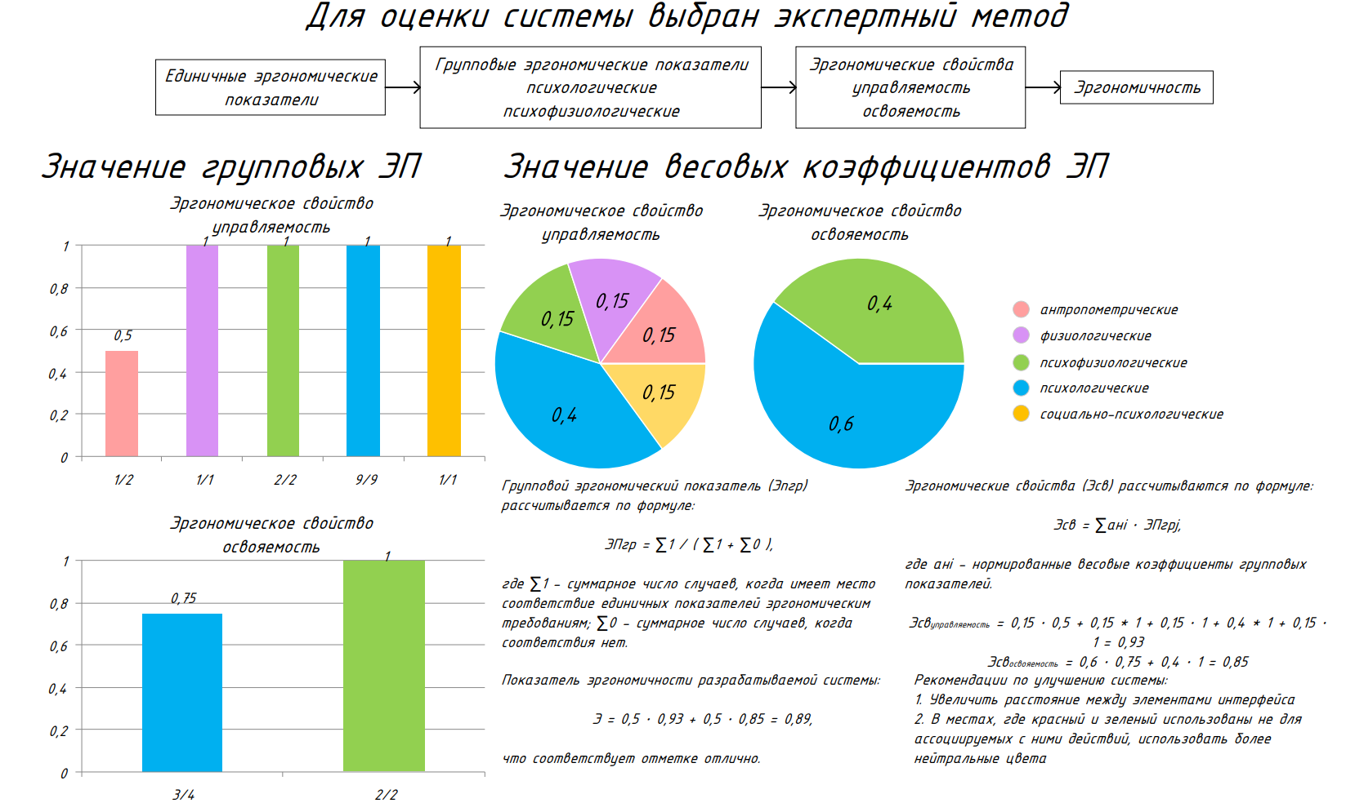
Результаты эргономической оценки
9

Slide 11
Результаты тестирования программного комплекса
10

Slide 12
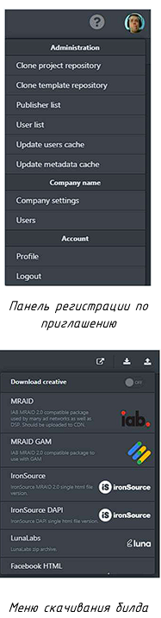
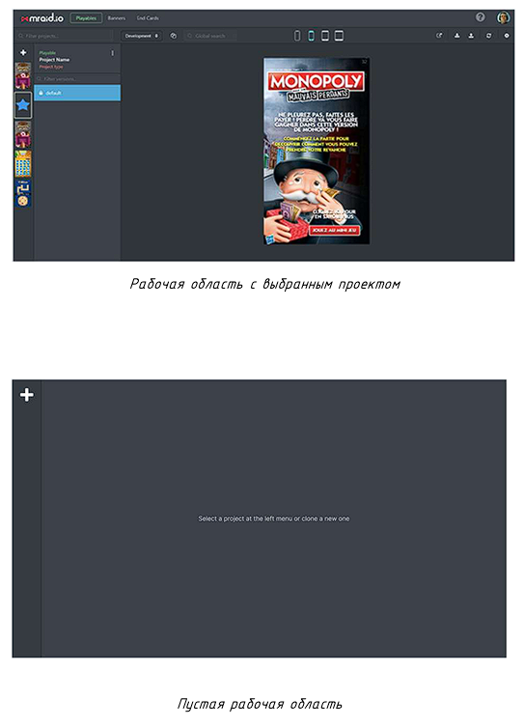
Эскизы рабочих окон программы

Slide 13
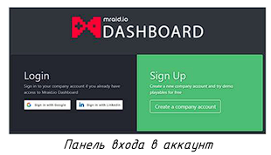
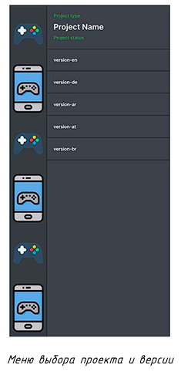
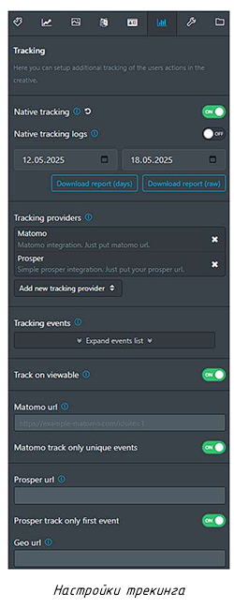
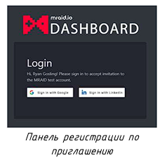
Эскизы рабочих окон программы

Slide 14
Результаты дипломного проекта 1. Проведено эргономическое проектирование программного комплекса на основании эргономических требований 2. Спроектирован и реализован программный комплекс с использованием JavaScript, Node.js, MySQL под операционную систему Linux в среде разработки Visual Studio Code 3. Функциональное и юзабилити-тестирование программного комплекса.

Slide 15
Программный комплекс для отслеживания и визуализации действий пользователей в играбельной рекламе / Мишота В.Г. / Материалы 61-ой научно-технической конференции студентов, магистрантов, аспирантов УО Белорусский государственный университет информатики и радиоэлектроники Минск, БГУИР, 2025. С. 533-535 Мониторинг приложений, разработанных с использованием микросервисной архитектуры / Мишота В.Г., Жук Н.Е. / Материалы 59-ой научно-технической конференции студентов, магистрантов, аспирантов УО Белорусский государственный университет информатики и радиоэлектроники Минск, БГУИР, 2023. С. 594-596 Базовая математическая модель и алгоритмы для выявления необходимости устройств молниезащиты зданий и сооружений / Мишота В.Г., Кондратюк М.М. / Материалы 59-ой научно-технической конференции студентов, магистрантов, аспирантов УО Белорусский государственный университет информатики и радиоэлектроники Минск, БГУИР, 2023. С. 779-781
Публикации студента
13

Slide 16
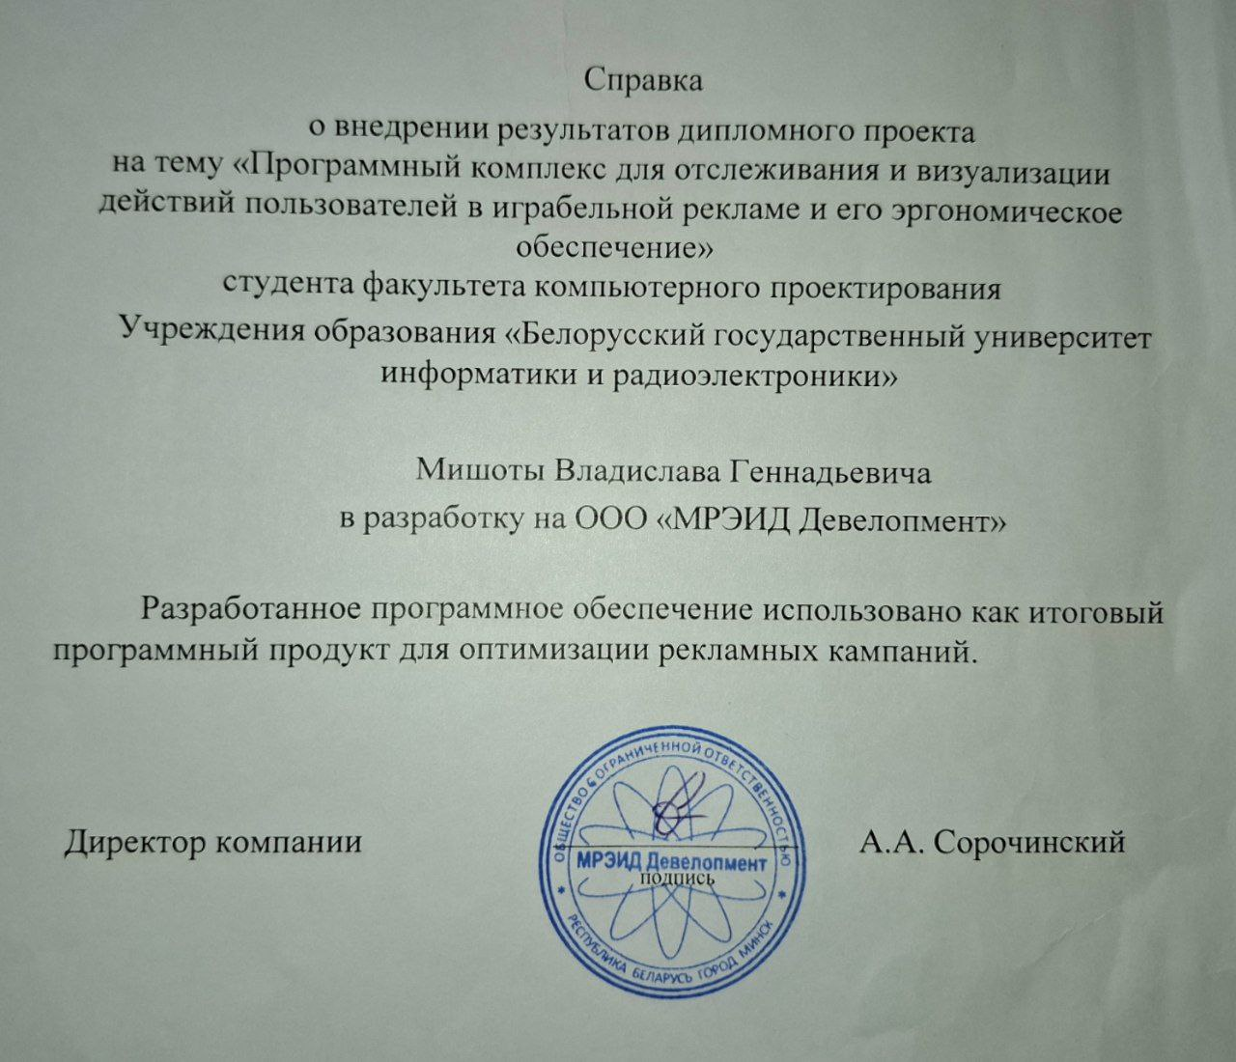
Cправка о внедрении

